Slide 1




TONGJI UNIVERSITY
糖尿病预测平台
2252835 胡家豪
2253640 黄俊哲
2253323 陶子芾
2253320 张茁含睿

Slide 2






CONTENT
TONGJI UNIVERSITY
目录
01
项目介绍
02
系统架构
03
模型介绍
04
系统部署
05
项目总结

Slide 3

TONGJI UNIVERSITY
01
项目介绍

Slide 4

01
项目介绍
TONGJI UNIVERSITY
项目背景
我国正处于糖尿病高发阶段，居民健康意识不断增强，公众对疾病的“早预警、早干预”需求日益迫切。然而，传统的糖尿病诊断依赖实验室化验与专业医生判断，效率低、周期长、且对医疗资源依赖强，不适用于快速、大范围的筛查与评估。
在此背景下，人工智能特别是机器学习与深度学习技术，为糖尿病的智能预测提供了新路径。它们可以通过对个人健康数据的学习，建立预测模型，实现无创、快速的患病风险预测，有助于推动疾病筛查从“诊断驱动”向“预测驱动”转变。
01
02
目标用户
03
项目目标

Slide 5
01
项目介绍
TONGJI UNIVERSITY
普通公众与糖尿病高风险人群 可通过平台录入基础健康信息（如体重、年龄、血压、血糖等）进行自我检测，获取个体化患病风险评分和提示建议，从而提前干预、预防发病。
基层医疗机构与健康管理人员 可借助平台实现患者糖尿病筛查与健康状态跟踪，辅助初步判断，为后续检查提供参考依据，提升基层服务效率。
科研人员与数据分析师 可基于平台提供的接口或导出数据开展模型优化、特征研究与人群分析，推进糖尿病相关人工智能研究。
教育培训机构 可作为AI+医疗交叉领域的教学工具，支持学生和研究人员进行人工智能建模与医疗数据分析实验。
项目背景
01
02
目标用户
03
项目目标

Slide 6
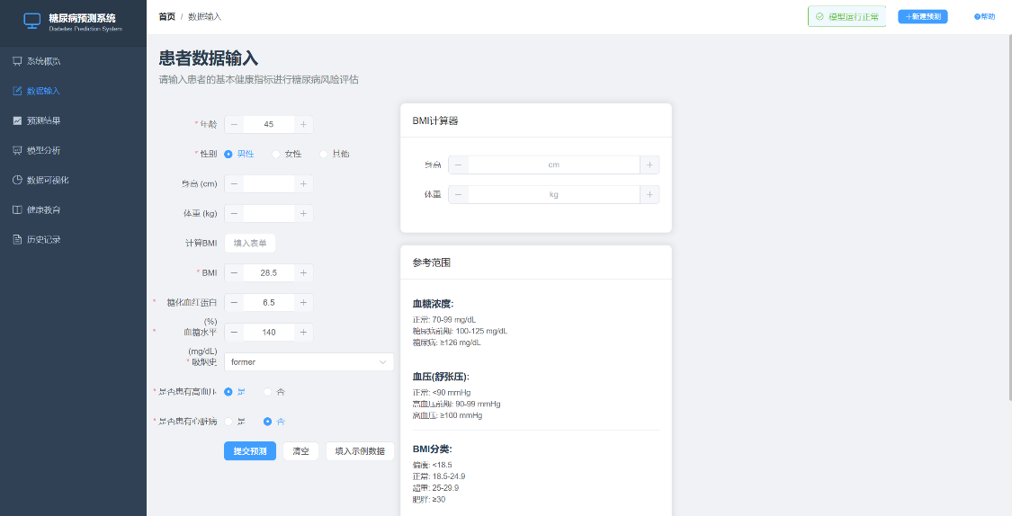
01
项目介绍
TONGJI UNIVERSITY
本项目旨在开发一个以 Vue 前端为基础，集成 XGBoost 与 MindSpore 两种智能预测模型的 Web 平台系统，实现糖尿病风险预测服务的数字化与智能化。
项目背景
01
前端图片
02
目标用户
03
项目目标

Slide 7
TONGJI UNIVERSITY
02
系统架构

Slide 8
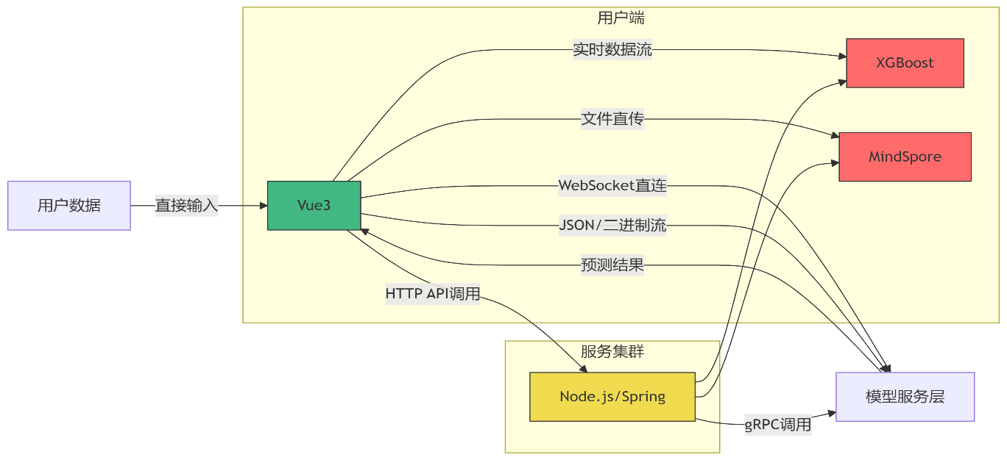
01
项目架构
TONGJI UNIVERSITY
模块 | 功能概述
前端展示层（Vue3） | 用户交互界面，直接接收输入数据并通过WebSocket/HTTP与后端和模型服务交互
后端服务层 | 轻量级业务逻辑处理，提供API路由、数据校验和模型服务调用编排（可选）
XGBoost模型服务 | 接收结构化数据输入，执行机器学习模型推理，返回预测结果
MindSpore模型服务 | 接收二进制/张量数据输入，执行深度学习模型推理，支持GPU加速

Slide 9
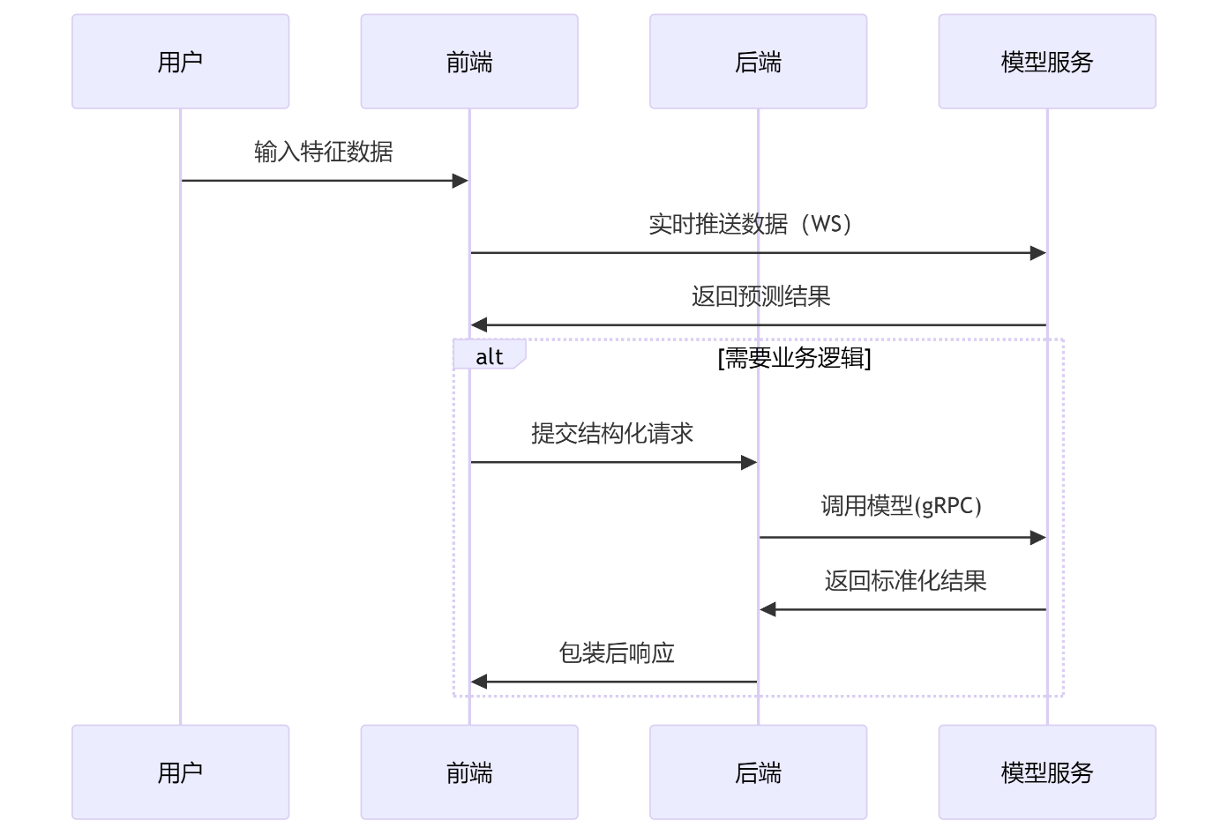
01
数据流图
TONGJI UNIVERSITY
步骤 | 发起方 | 接收方 | 数据内容 | 协议/方式
1 | 用户 | 前端展示层 | 原始输入数据（表单/文件） | 浏览器本地交互
2 | 前端展示层 | XGBoost服务 | 结构化特征数据（JSON） | WebSocket/HTTP POST
3 | 前端展示层 | MindSpore服务 | 二进制数据（图片/张量） | Multipart Form-data
4 | 模型服务 | 前端展示层 | 预测结果（JSON/二进制） | WebSocket/HTTP Response

Slide 10
TONGJI UNIVERSITY
03
模型介绍

Slide 11
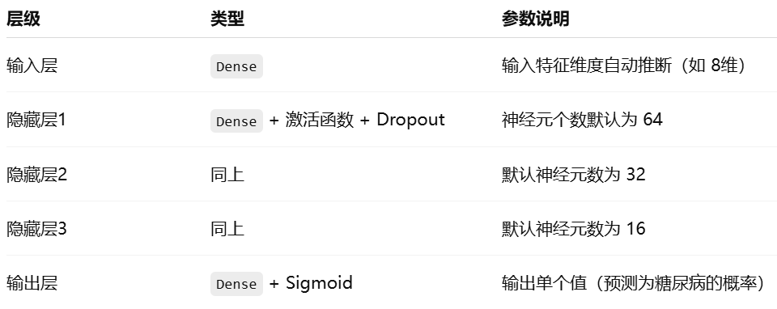
01
MindSpore结构设计
TONGJI UNIVERSITY
为提升糖尿病预测的非线性建模能力，本平台基于华为自研的深度学习框架 MindSpore 开发了一套多层感知机（MLP）结构的神经网络模型，支持可调激活函数、Dropout防过拟合、早停机制、日志与报告自动记录，具有良好的训练稳定性与上线部署能力。DiabetesNet 是一个多层前馈神经网络（Feedforward Neural Network），主要特点如图

Slide 12
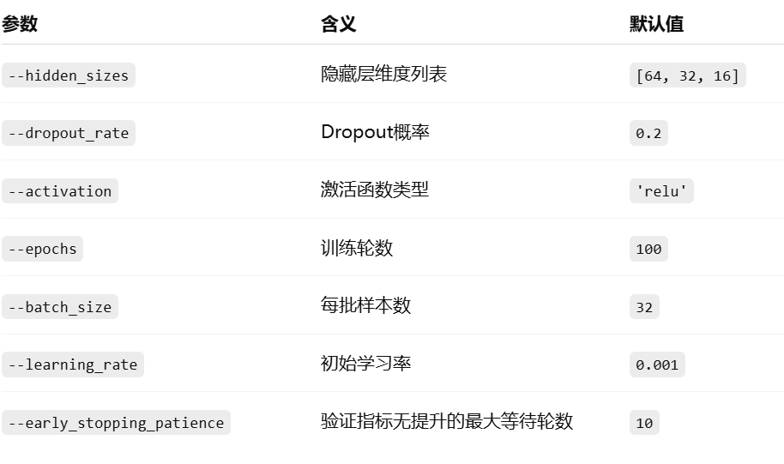
01
MindSpore参数配置
TONGJI UNIVERSITY
模型相关参数通过命令行传入并统一管理，支持灵活定制训练过程。所有参数通过argparse管理，便于命令行运行和自动化脚本调用。

Slide 13
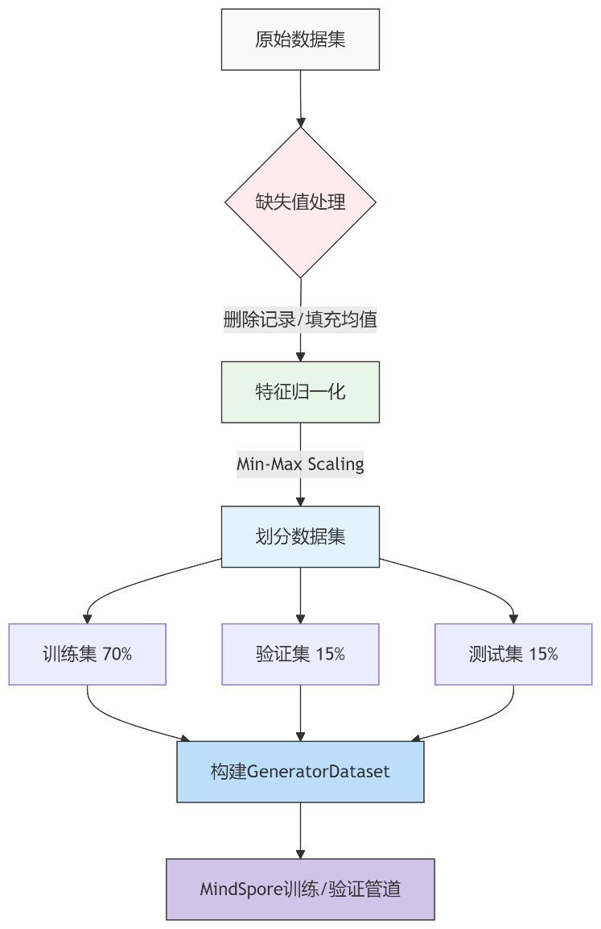
01
数据处理与加载
TONGJI UNIVERSITY
由 data/data_processor.py 提供接口 prepare_data_for_training 完成数据预处理与加载：
数据格式：CSV文件，包含若干糖尿病相关特征（如 BMI、血糖、年龄等）与目标标签；
由于在糖尿病预测任务中，数据集中往往存在类别不平衡的问题：
非糖尿病（负类）样本数量远多于糖尿病（正类）样本。
如果直接用不平衡数据训练模型，模型可能只学会预测大多数类别（非糖尿病），从而导致漏诊。

Slide 14
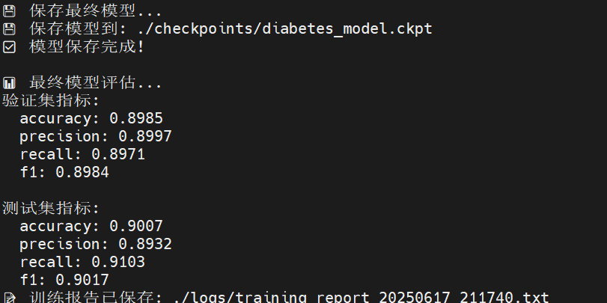
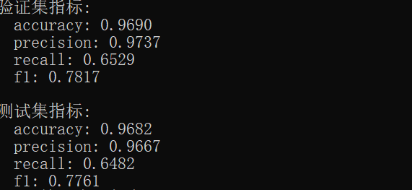
01
模型效果
TONGJI UNIVERSITY
在处理不平衡后，对应结果为：
在未处理不平衡之前，模型运行分数如下:

Slide 15
01
训练流程与监控
TONGJI UNIVERSITY
环境配置
通过 setup_environment() 设置设备类型（CPU/GPU/Ascend）、随机种子、目录创建
模型实例化
调用 DiabetesNet(config) 构造模型实例
调用 create_trainer()，内部封装优化器（Adam）、损失函数、监控回调
训练器创建
回调机制
LossMonitor：实时打印 Loss 值
TimeMonitor：每轮耗时记录
ValidationCallback：定期评估验证集指标，并执行早停判断
训练控制
用户可随时中断（支KeyboardInterrupt）；
每轮训练完成后保存日志与验证评估结果；
最终保存最优模型权重与结构；

Slide 16
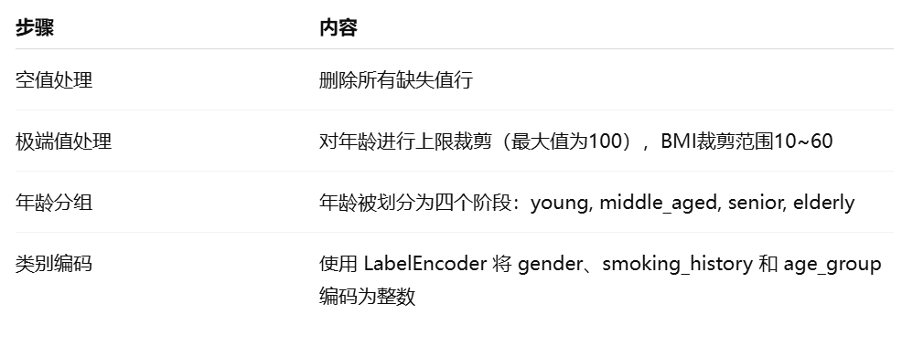
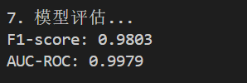
02
XGBoost数据加载与清洗
TONGJI UNIVERSITY
模型输入数据来自 diabetes_prediction_dataset.csv，该数据集为结构化表格数据，包含以下关键字段：
基本特征：年龄（age）、BMI（bmi）、糖化血红蛋白水平（HbA1c_level）、血糖水平（blood_glucose_level）；
疾病特征：是否患有高血压（hypertension）、心脏病（heart_disease）；
行为特征：吸烟史（smoking_history）、性别（gender）；
目标变量：是否患有糖尿病（diabetes），为二分类标签。
处理流程如图

Slide 17
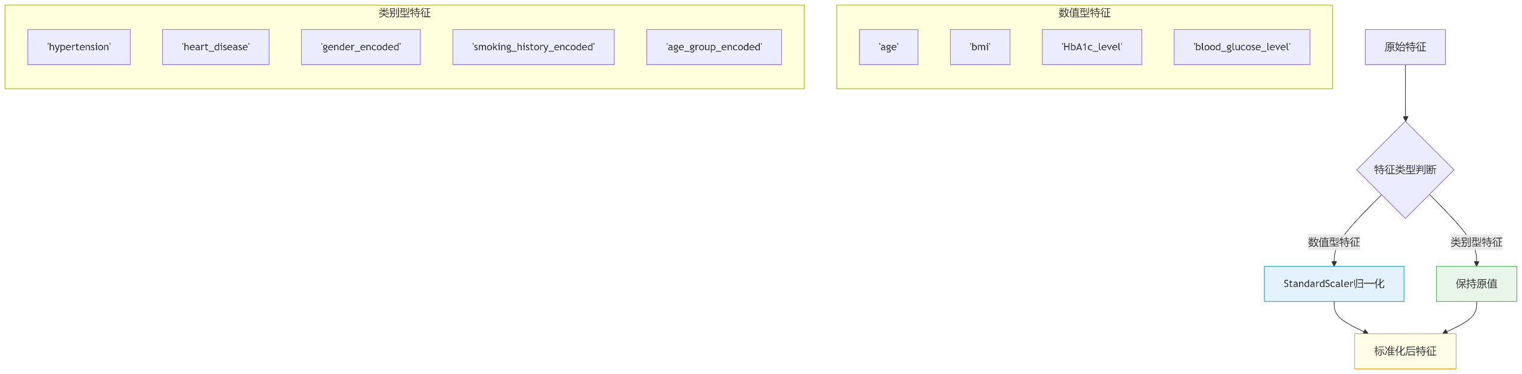
02
特征选择与标准化
TONGJI UNIVERSITY
选取 9 个特征作为模型输入，使用 StandardScaler 对所有数值型特征进行归一化处理，使其具有零均值和单位方差，确保模型训练收敛更快、效果更稳定。

Slide 18
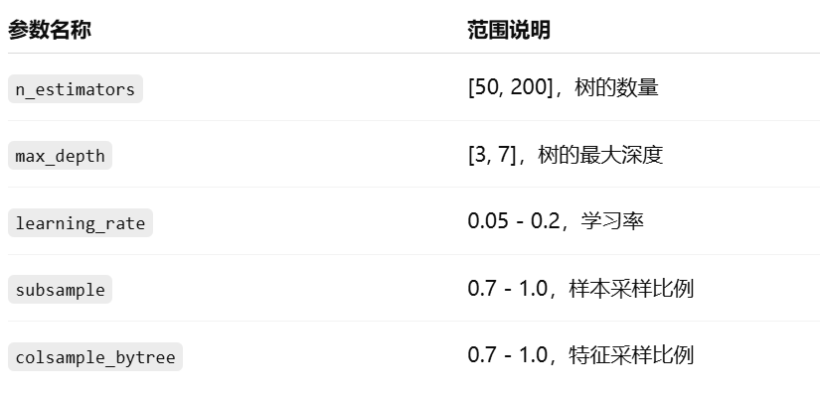
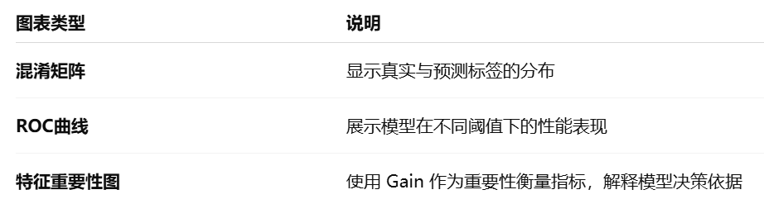
02
类型构建与超参数搜索
TONGJI UNIVERSITY
使用 XGBClassifier 构建基础模型，并通过 RandomizedSearchCV 进行超参数优化，搜索空间如图
结果可视化

Slide 19
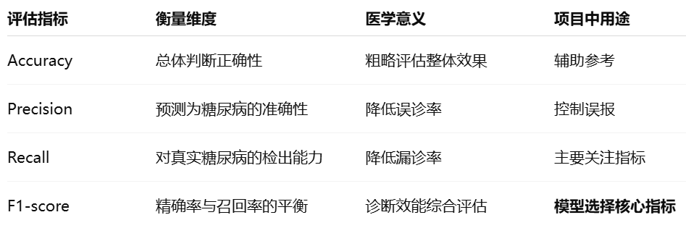
03
模型评估
TONGJI UNIVERSITY
准确率
精确率
召回率
F1-Score
本平台统一采用上述四项指标作为评估标准，对比 MindSpore 与 XGBoost 在不同数据切片与阈值下的性能表现，确保模型不仅具有优秀的算法指标，同时具备可解释性、实用性与医学适配性

Slide 20
TONGJI UNIVERSITY
04
系统部署

Slide 21

01
系统部署
TONGJI UNIVERSITY
为了实现糖尿病预测平台的高效、稳定运行，本项目采用了“前后端分离 + 模型远程推理”的部署架构。前端界面部署于本地终端（如开发电脑或校园网内服务器），两个核心预测模型（XGBoost 和 MindSpore）分别部署于 华为云弹性云服务器（ECS） 上，作为独立的模型推理服务提供预测结果。
该部署结构兼顾了本地开发的灵活性与云端计算的稳定性和可扩展性，为后续系统扩展与多用户接入提供了良好基础。

Slide 22
01
系统部署
TONGJI UNIVERSITY
组件 | 配置说明 | 关联资源
华为云ECS | Ubuntu 20.04 | 4核8G
XGBoost模型服务 | • 框架：Flask+Gevent • 模型格式：.pkl或.json • 接口：POST /api/predict/xgboost | 挂载云硬盘存储模型文件
MindSpore模型服务 | • 框架：FastAPI+Uvicorn • 模型格式：.ckpt+网络定义 • 接口：POST /api/predict/mindspore | GPU加速型ECS
Nginx反向代理 | • HTTPS证书配置 • 负载均衡 • 静态文件托管 | 华为云SSL证书服务

Slide 23
TONGJI UNIVERSITY
05
项目总结

Slide 24
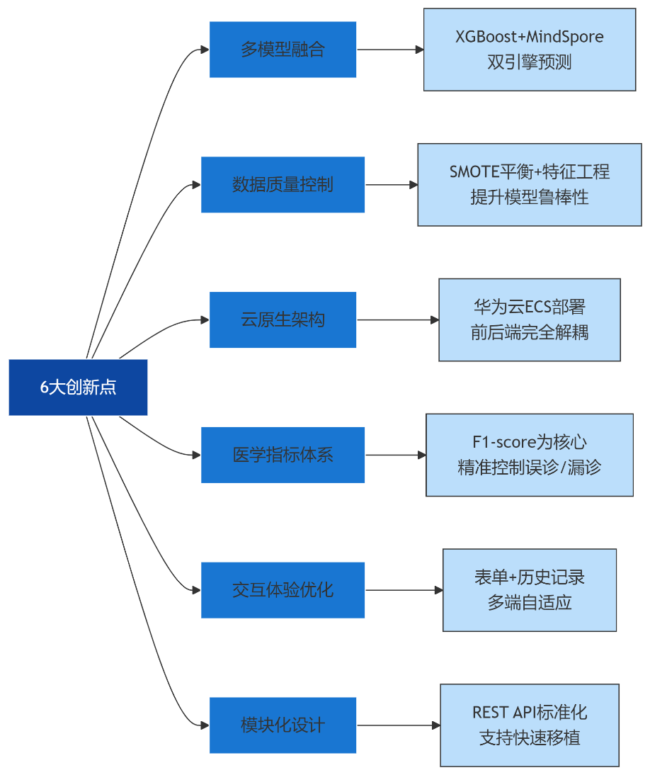
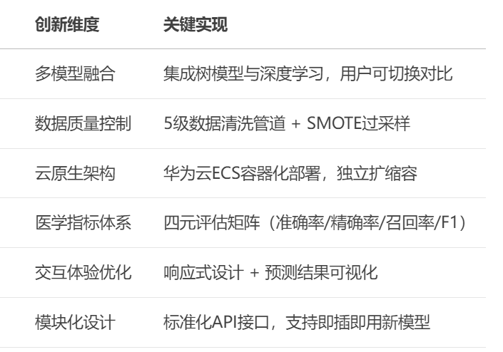
01
项目创新
TONGJI UNIVERSITY
预测稳定性提升：双模型投票机制降低误判率
数据处理效率：自动化特征工程节省80%人工时间
部署灵活性：云端模型服务支持秒级扩容
医学适配性：专为不平衡医疗数据优化的评估体系

Slide 25



TONGJI UNIVERSITY
汇报结束 感谢聆听！

